Slide 1
আজকের পাঠে সবাইকে স্বাগতম

Slide 2
শিক্ষক পরিচিতি
মোঃ মহসিন আলম
সহকারী শিক্ষক
ধলাপাতা সঃ প্রাঃ বিঃ
হোসেনপুর, কিশোরগঞ্জ।

Slide 3
পাঠ পরিচিতি
শ্রেণিঃ তৃতীয়
বিষয়ঃ বাংলাদেশ ও বিশ্বপরিচয়।
অধ্যায়ঃ ৭
পাঠ শিরোনামঃ পরিবেশ দূষণ প্রতিরোধ
ও সংরক্ষণ।
সময়ঃ ৪০ মিনিট।

Slide 4
ভিডিওটি মনোযোগ দিয়ে দেখ।
এখানে তোমরা কী দেখতে পাচ্ছ?
পরিবেশ দূষণ

Slide 5
আজকের পাঠে আমরা পরিবেশ দূষণ প্রতিরোধ ও সংরক্ষণ সম্পর্কে জানব।

Slide 6
শিখনফল
এই পাঠ শেষে শিক্ষার্থীরা…
১১.২.১। আমাদের দেশে পরিবেশ দূষণজনিত কয়েকটি সমস্যা সম্পর্কে বলতে পারবে।
১১.২.২। সামাজিক, পরিবেশগত এবং কৃষি উৎপাদনজনিত সমস্যা বলতে পারবে।

Slide 7
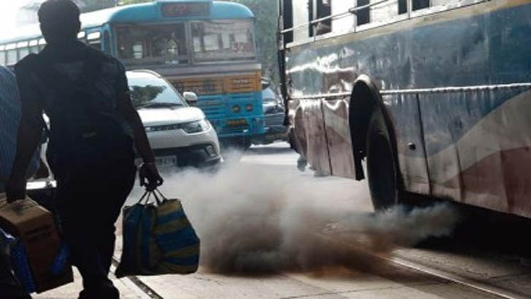
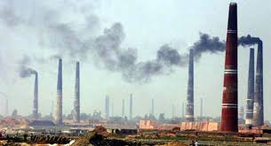
ছবিতে কি দূষণ দেখতে পাচ্ছ?
বায়ু দূষণের ফলে আমাদের কী সমস্যা হয়?
ছবিটি মনোযোগ দিয়ে দেখ।
কিভাবে বায়ু দূষিত হয়?
বায়ু দূষণ
ধুলাবালি ও ধোঁয়ার ফলে বাতাস গন্ধযুক্ত ও দূষিত হয়ে যায়।
দূষিত বাতাস আমাদের ফুসফুসে প্রবেশ করে। ফলে আমাদের রোগ হয়।

Slide 8
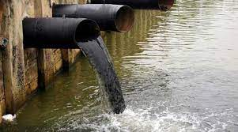
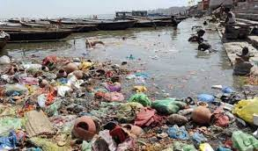
কিভাবে পানি দূষিত হয়?
ছবিতে কি দূষণ দেখতে পাচ্ছ?
পানি দূষনের ফলে কী ধরনের রোগ হয়?
অপরিষ্কার পানিতে মশা মাছি জন্মায় ও রোগজীবাণু ছড়ায়। ময়লা আবর্জনা খাল, বিল, পুকুর বা নদীতে মিশে পানিকে দূষিত করে।
পানি দূষণ
দূষিত পানিতে মাছ মারা যায়। ডায়রিয়া ও জন্ডিসের মতো রোগ হয়।

Slide 9
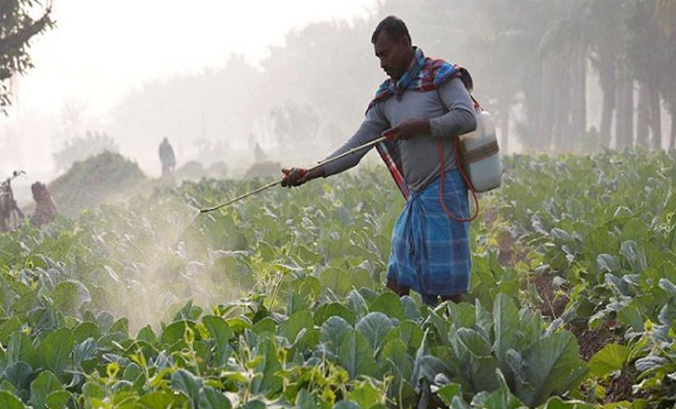
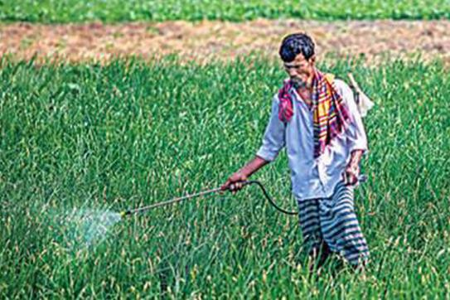
ছবিতে কি দূষণ দেখতে পাচ্ছ?
মাটি দূষণের ফলে কী ক্ষতি হয়?
কিভাবে মাটি দূষিত হয়?
মাটি দূষণ
জমিতে ফসল কম হয়। গাছপালা মারা যায়। মানুষ ও পশু-পাখির ক্ষতি হয়।
অতিরিক্ত রাসায়নিক দ্রব্য ও কীটনাশক ব্যবহার করলে মাটিদূষণ হয়।

Slide 10
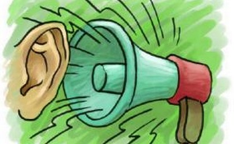
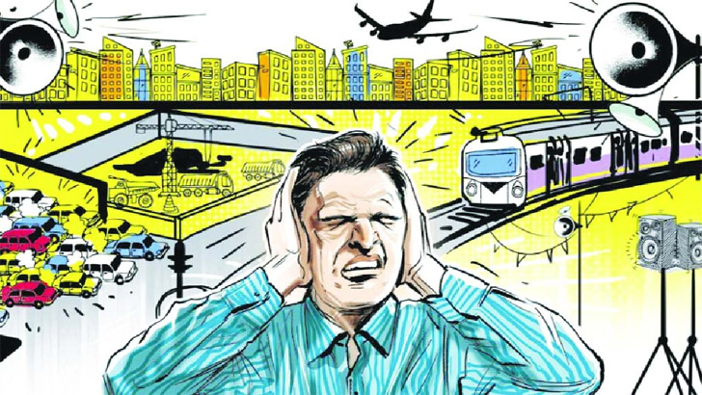
শব্দ দূষণের ফলে আমাদের কী কী সমস্যা হয়?
ছবিতে কি দূষণ দেখতে পাচ্ছ?
শব্দ দূষণ
রাস্তাঘাটে বা যে কোনো জায়গায় জোরে শব্দ আমাদের ক্লান্ত করে ও বিরিক্তির সৃষ্টি করে।
আমাদের শোনার সমস্যা হয়। মাথা ব্যাথা করে।

Slide 11
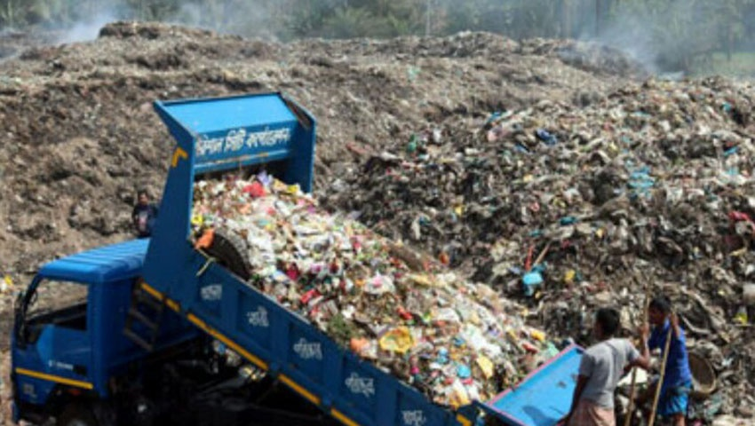
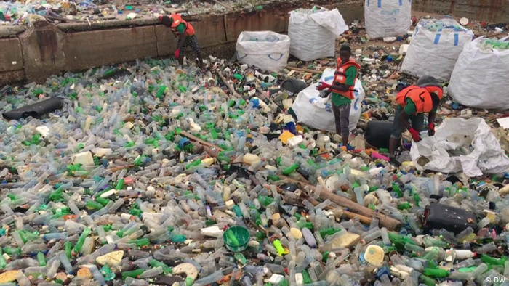
বর্জ্য দূষণের ফলে আমাদের কী কী সমস্যা হয়?
ছবিতে কি দূষণ দেখতে পাচ্ছ?
বর্জ্য দূষণ
আমাদের চারপাশের পরিবেশ নষ্ট করে।
যেখানে সেখানে ময়লা আবর্জনা ফেললে দুর্গন্ধ ছড়ায় এবং রোগ জীবাণুর সৃষ্টি হয়। ফলে পরিবেশ দূষিত হয়।

Slide 12
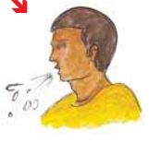
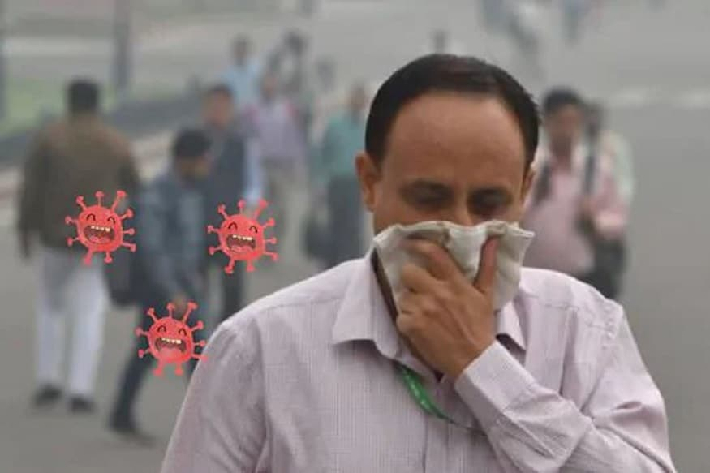
ছবিতে কি দূষণ দেখতে পাচ্ছ?
কেন পরিবেশ দূষিত হয়?
মানবসৃষ্ট দূষণের ফলে কি হয়?
মানবসৃষ্ট দূষণ
মানুষের সচেতনতার অভাবে পরিবেশ দূষিত হয়।
রাস্তাঘাট নোংরা হয় এবং নানা রোগ ছড়ায়।

Slide 13
একক কাজ
পানি দূষণের ফলে কী ধরনের রোগ হয়?

Slide 14
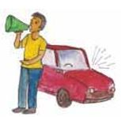
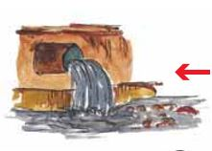
দলীয় কাজ
দল নং-১
উপরের কোন ছবিতে কি ধরনের দূষণ হচ্ছে তা খাতায় লিখ।

Slide 15
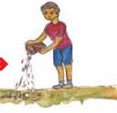
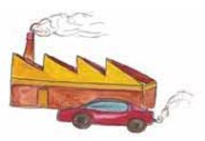
দল নং-২
উপরের কোন ছবিতে কি ধরনের দূষণ হচ্ছে তা খাতায় লিখ।

Slide 16
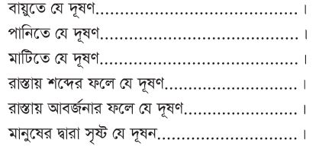
মূল্যায়ন

Slide 17
পরিকল্পিত কাজ
তোমার বাড়ির আশেপাশে কি উপায়ে পরিবেশ দূষণ হচ্ছে তা খাতায় লিখে নিয়ে আসবে।

Slide 18
ধন্যবাদ সবাইকে

